Slide 1

星际迷航
适用于中国电子学会编程等级考试（二级）

Slide 2
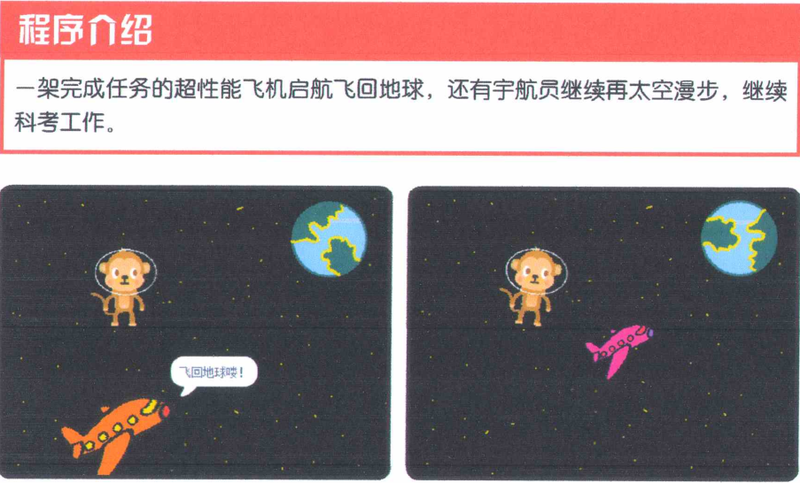
本次课程任务

Slide 3
恒星、行星和卫星
1、恒星是本身能够发光的星体，太阳就是最接近地球的恒星。
2、行星通常指自身不发光，环绕着恒星的天体。
3、卫星是指在围绕一颗行星轨道并按闭合轨道做周期性运行的天然天体，人造卫星一般亦可称为卫星。

Slide 4
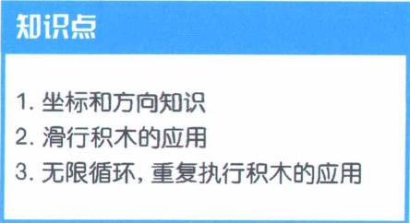
本次课程主要知识点

Slide 5
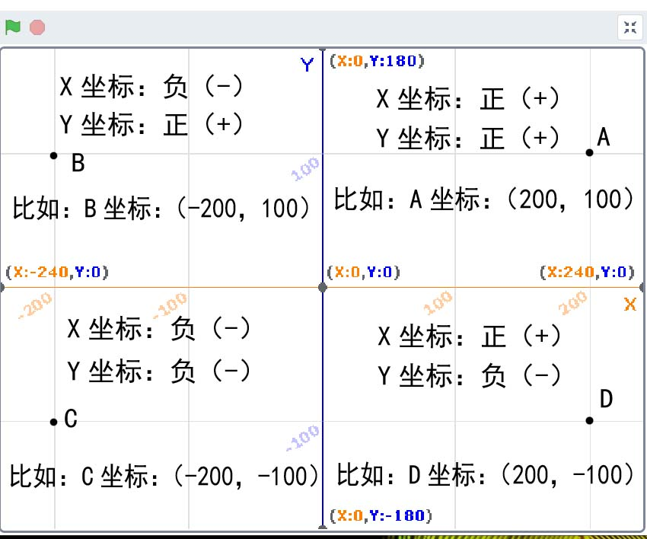
坐标问题：

Slide 6
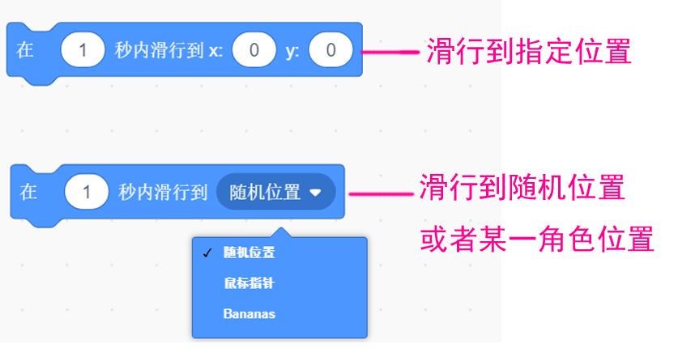
滑行积木：

Slide 7
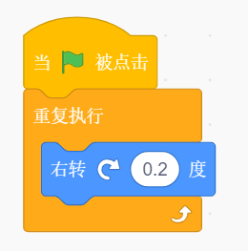
地球的程序

Slide 8
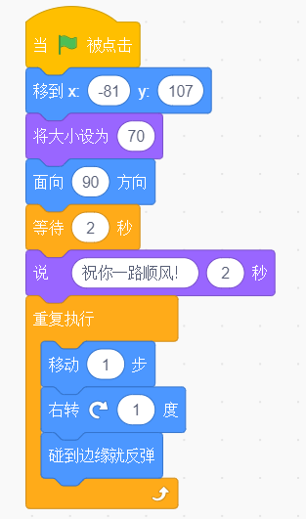
太空狗程序

Slide 9

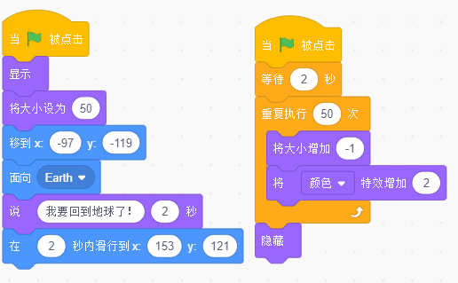

Slide 10
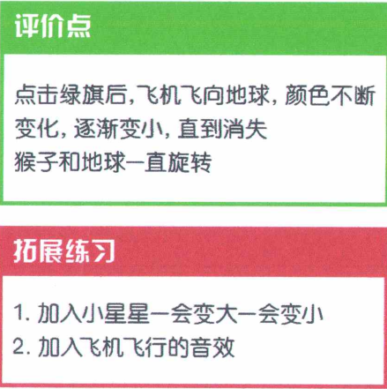
本次课完成的任务以及拓展练习

Slide 11


